Slide 1
종합설계프로젝트 5팀
RAG 기반 학사 정보 제공 AI 서비스
협력기관: ㈜데이터스트림즈
고상희 유승종 이석현 조현준 최기영

Slide 2
CONTENTS
1.
2.
3.
프로젝트 배경 및 목표
시스템 전체 구성도
프로젝트 과정 및 내용
12
12
4.
5.
6.
챗봇 서비스 구현
시연 동영상 결과
기대효과 및 활용방안

Slide 3



프로젝트 배경 및 목표
정보 접근의 불편함
행정 업무 부담 증가
정보 전달의 비효율성
현재 학생들은 필요한 정보를 얻기 위해서는 웹사이트 내 공지사항을 검색하거나 학과 사무실에 직접 문의해야 합니다. 이는 정보 검색 과정에서 시간과 노력을 필요로 하며, 특히 신입생이나 정보 검색에 익숙하지 않은 학생들에게는 큰 불편함으로 작용합니다.
특정 공지사항의 상세 내용에 대한 문의가 학과 사무실로 집중되면서 행정 업무 부담이 증가하고 있습니다. 이는 학과 사무실 직원들에게 추가적인 업무 부담을 가중시킵니다.
반복적으로 유사한 질문이 학과 사무실에 접수되는 경우가 잦아, 동일한 정보를 여러 번 제공해야 하는 비효율적인 상황이 발생하고 있습니다. 예를 들어 ABEEK 인증 조건, 졸업 요건, 복수전공 등에 대한 반복적인 문의 등이 주요 사례입니다.

Slide 4



프로젝트 배경 및 목표
정보 접근성 개선
데이터 기반 학습 및 최적화
정보 불균형 해소 및 행정 업무
자동화와 효율화
학생들이 학사 및 진로 정보에 더욱 쉽게 접근할 수 있도록 학부 웹사이트 공지사항과 게시판 데이터를 자동으로 수집한 다음, RAG 기술을 활용하여 관련 데이터를 검색하고, LLM을 통해 자연스러운 답변을 생성하는 AI 챗봇을 구현합니다.
학과 웹사이트 및 게시판에서 수집한 데이터를 벡터화하여 관리하고, 이를 기반으로 시스템 성능을 지속적으로 개선합니다. 특히, 사용자 피드백을 반영하여 모델의 응답 정확성을 높입니다.
신입생이나 정보 검색에 익숙하지 않은 학생들도 쉽게 필요한 정보를 검색하고 접근할 수 있도록 사용자 친화적인 인터페이스를 제공합니다. 또한, 반복적인 질문에 대한 응답 업무를 자동화하여 학과 사무실의 업무 부담을 경감하고, 행정 프로세스의 효율성을 높입니다.

Slide 5
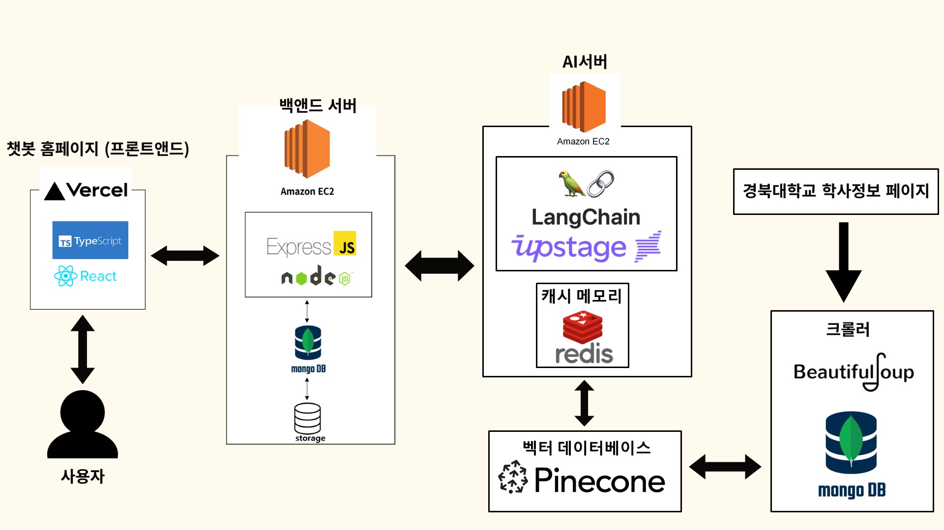
시스템 전체 구성도

Slide 6



프로젝트 과정 및 내용
사용자 입력
사용자가 React UI에서 질문을 입력합니다.
프론트-백 상호작용
프론트엔드 서버에서 백엔드 서버로 사용자 요청을 전달합니다.
백엔드-AI 상호작용
백엔드 서버에서 AI 서버로 사용자 요청을 전달합니다.
응답 생성 및 반환
4
AI의 Refine Chain으로 생성된 응답이 백엔드로 전달됩니다. 최종적으로 프론트엔드의 UI에 답변이 표시됩니다.
데이터 저장 및 관리
5
MongoDB에 사용자 질문 및 이력을 저장합니다.

Slide 7
프로젝트 과정 및 내용 (AI Model)
크롤러
공지사항 웹사이트에서 BeautifulSoup와 Selenium을 사용하여 HTML 구조 분석 및 동적 콘텐츠를 포함한 데이터를 실시간으로 수집하여 제목, 날짜, 본문 내용, 공지사항 URL, 이미지 URL을 각각의 리스트에 저장합니다. 이후 본문 내용을 850자로 청크 분리 후, "solar-embedding-1-large" 임베딩 모델을 사용해 임베딩합니다. 그리고 제목, 날짜, 본문 내용, 공지사항 URL을 Pinecone Vector DB에 저장합니다.
문서 검색 과정 (Ensemble 방식)
사용자가 질문을 하게 되면 Sparse 방식으로 Rank-BM25 라이브러리를 사용하여 제목과 사용자의 질문에 핵심 키워드만 추출한 명사 간의 유사도를 측정합니다. 그리고 Dense 방식으로 사용자의 질문과 Vector DB에 저장된 내용 간의 코사인 유사도를 측정합니다. 각각의 방식으로 검색된 문서를 특정 키워드, 날짜에 따라 가중치를 달리하고 Dense 방식에 가중치를 더 크게 두어 질문과 연관성이 있는 상위 문서를 추출합니다.
답변 생성 과정 (Stuff 방식)
사용자의 질문이 학사정보 관련 질문인지 LLM모델을 활용하여 검증한 후, 유사도 값의 조정을 통해 유사도 값이 낮은 질문에 대한 답변 생성을 제한하고자 했습니다. Langchain Prompt Template을 활용하여 구조화된 프롬프트를 설계했으며, 이를 통해 검색된 문서를 기반으로 LLM Upstage모델이 최종 답변을 생성하도록 구현했습니다.

Slide 8
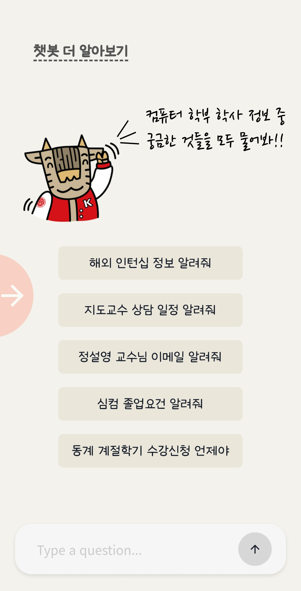
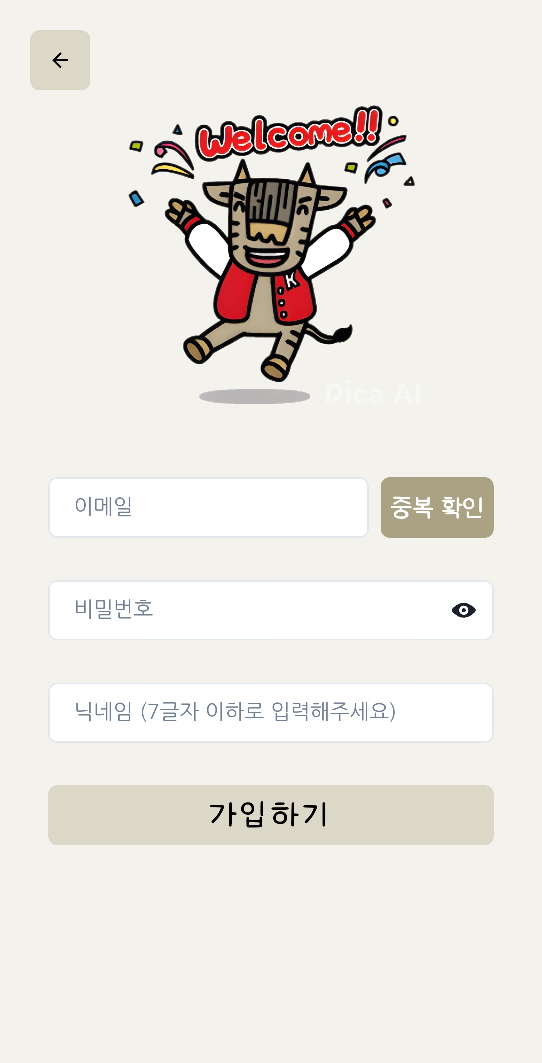
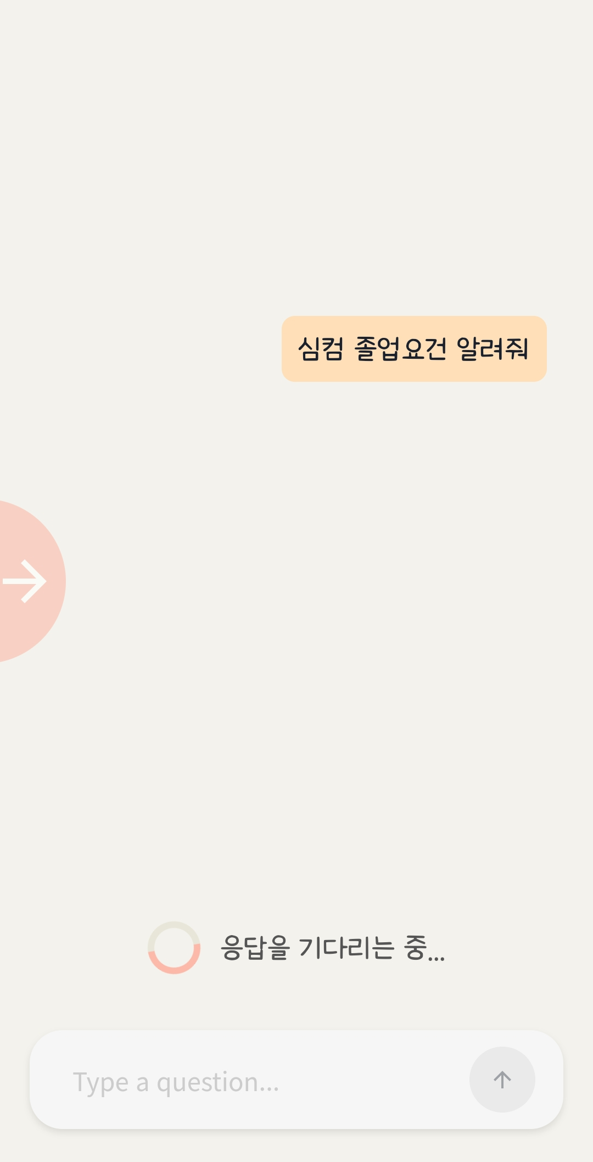
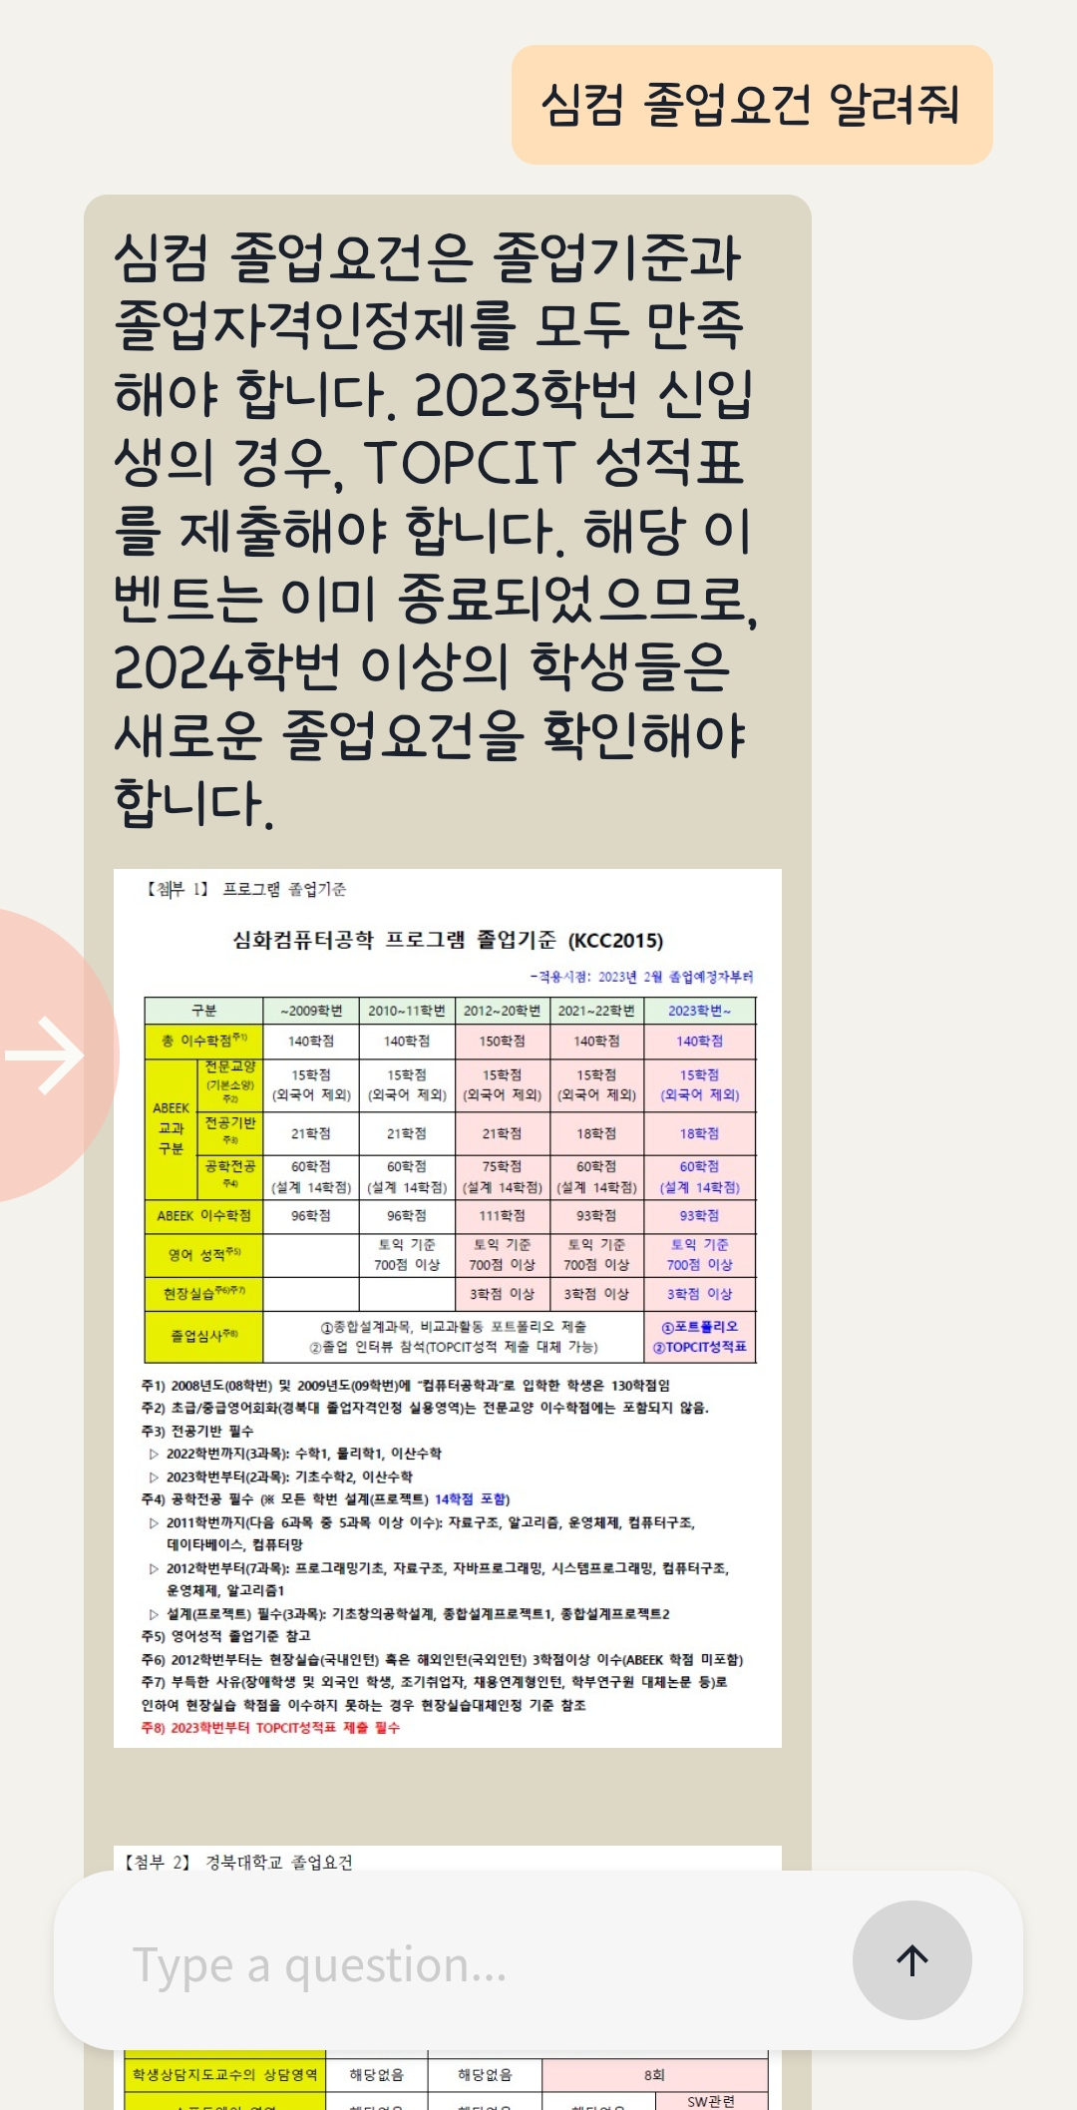
챗봇 서비스 구현
<메인 페이지>
<로그인 페이지>
<챗봇에게 질문>
<챗봇의 답변>

Slide 9
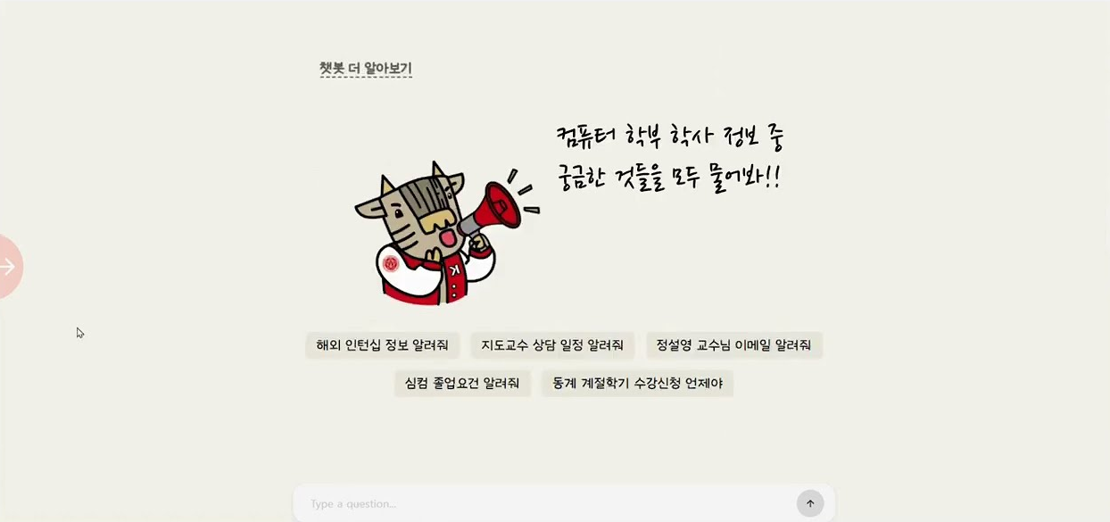
시연 동영상 결과
https://youtu.be/zoHKYodAu8E

Slide 10
기대효과 및 활용방안
학생들의 정보 접근성 개선 및 학과 이미지 제고
행정 업무의 효율화
기존 학과 홈페이지 검색 대신, AI 챗봇을 통해 직관적이고 빠르게 공지사항과 진로 정보를 제공받을 수 있습니다. 이는 신입생이나 정보 검색이 익숙하지 않은 학생들에게도 큰 도움을 줄 뿐만 아니라, 정보 격차 해소에 기여할 것입니다. 이러한 챗봇의 빠르고 정확한 답변은 학생들의 만족도를 높이고, 학과가 시대의 흐름에 맞추어 나가는 혁신적인 이미지를 구축할 수 있을 것으로 기대됩니다.
반복적인 질문(예: 졸업 요건, 복수전공 조건 등)에 대한 응답이 자동화되면서 학과 사무실의 행정 업무 부담이 크게 감소할 것입니다. 사무실 직원들은 단순 정보 제공 업무에서 벗어나 더 중요한 업무에 집중할 수 있는 환경을 마련할 수 있습니다.
데이터 활용 기반의 지속적 시스템 개선 가능성
활용 방안
챗봇 운영을 통해 축적된 사용자 문의 데이터를 분석함으로써 학생들이 가장 많이 필요로 하는 정보와 개선이 필요한 기능을 파악할 수 있습니다. 이를 통해 시스템은 지속적으로 업데이트되고 최적화되어 학생 요구에 더욱 잘 부합할 수 있습니다. 또한, 학습된 데이터는 학과의 정책 결정이나 학생 지원 방안을 수립하는 데에도 유용한 자료로 활용될 수 있습니다.
현 프로젝트에서 개발한 AI 챗봇 서비스는 교내 다른 학과 및 학교 전체 정보 제공 서비스로도 활용할 수 있습니다. 시스템은 경북대학교 컴퓨터학부에 먼저 도입되어 성능 테스트를 거친 후, 긍정적인 평가를 받는다면 다른 학과나 학교 본부에서도 활용될 가능성이 있습니다.

Slide 11
감사합니다
고상희 유승종 이석현 조현준 최기영

